Slide 1
Муниципальное бюджетное учреждение дополнительного образования «Дом творчества» Лев-Толстовского муниципального района (МБУ ДО «Дом творчества») «Знакомство с художником. Н.А. Сысоев» Составила: педагог дополнительного образования Холодкова Марина Александровна п. Лев Толстой 2020 г.

Slide 2
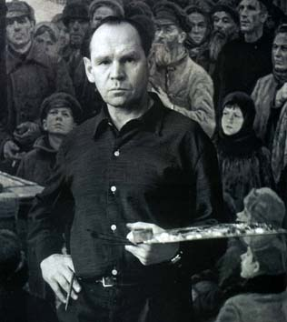
Художник Николай Александрович Сысоев родился 21 декабря 1918 года в с. Сланское Лев-Толстовского района в крестьянской семье.

Slide 3
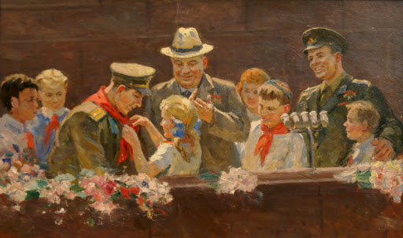
После окончания сельской школы талантливый мальчик продолжил учебу в столице. В 1938 году он окончил Московское областное художественное педагогическое училище изобразительных искусств памяти восстания 1905 года, в 1948 году – Московский государственный художественный институт им. В.И. Сурикова, был в числе выдающихся по способностям студентов.

Slide 4
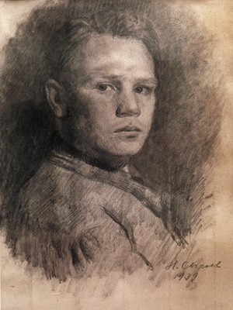
За отличную учёбу Николай Сысоев был награждён творческой поездкой в Дом творчества «Академическая дача» им И.Е. Репина и принят в Союз художников СССР.

Slide 5
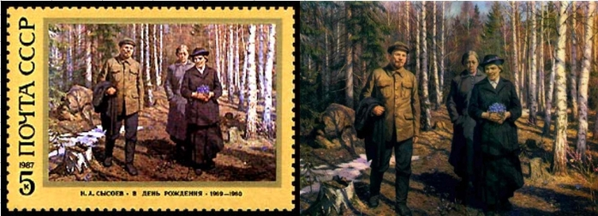
С 1943 года Н.А. Сысоев стал постоянным участником всесоюзных, республиканских и московских художественных выставок. Его произведения широко экспонировались за рубежом: в Италии, Испании, Германии, Канаде, Японии. Персональные выставки художника проходили в Москве (1979, 1980, 1988, 2002), Ленинграде (1981), Твери (1981), Липецке (1990, 2001).

Slide 6
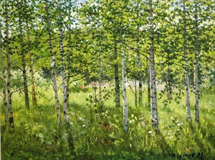
На протяжении многих лет он работал в различных жанрах: создавал тематические композиции и портреты, писал пейзажи родной липецкой земли.

Slide 7
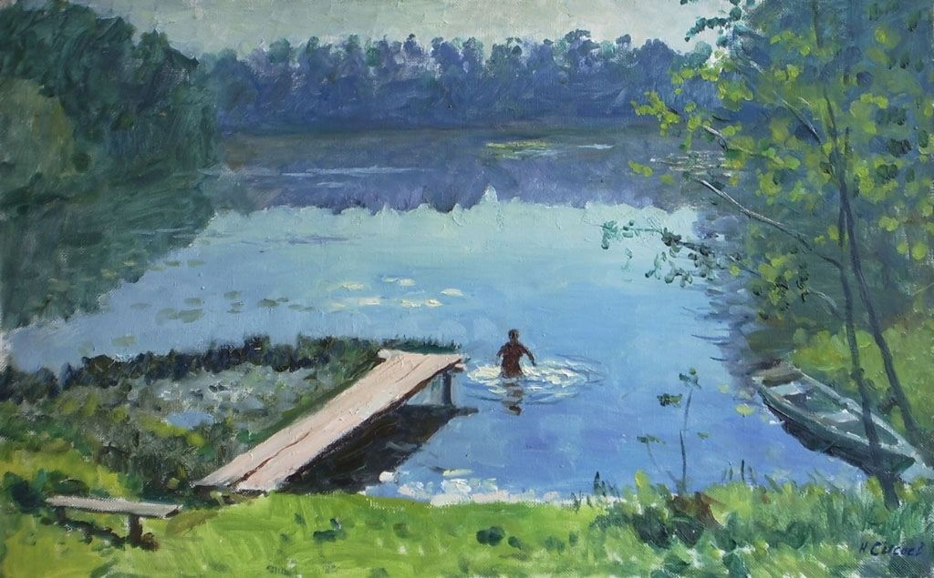
Его работы хранятся в Государственной Третьяковской Галерее, Государственном историческом музее, Тверской картинной галерее, Тульском областном художественном музее, а также в зарубежных частных собраниях

Slide 8
Секрет творчества Н.А. Сысоева определил Народный художник России Ю. Кугач: «Его человеческая отзывчивость и доброта естественно окрашивали все его творчество. Он был очень талантлив и трудолюбив … Он был добр в жизни и все его искусство было добрым и близким людям».

Slide 9
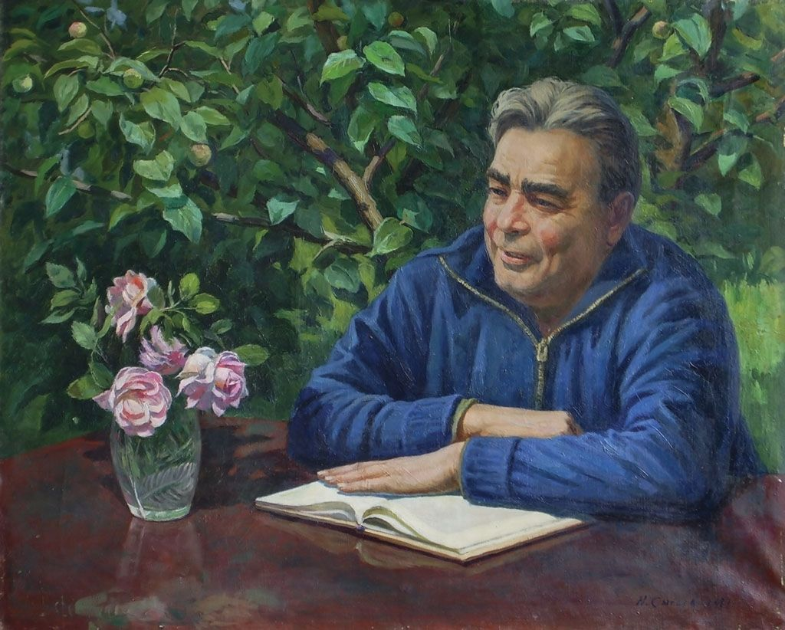

Slide 10
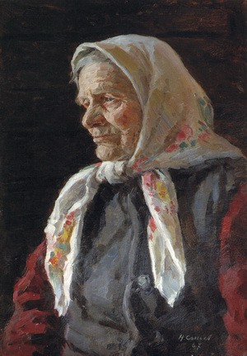

Slide 11
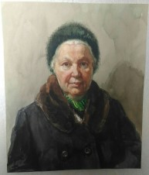

Slide 12
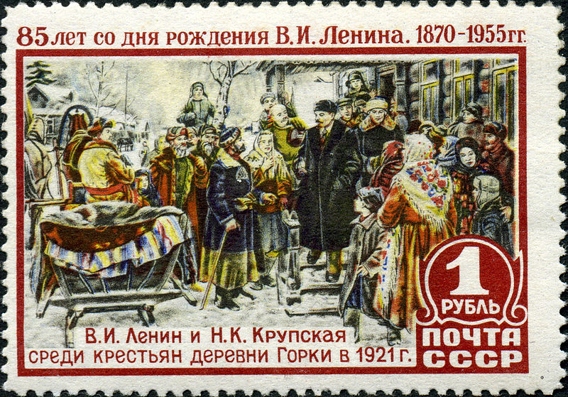

Slide 13
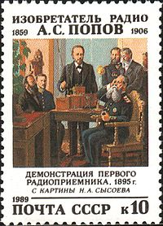

Slide 14
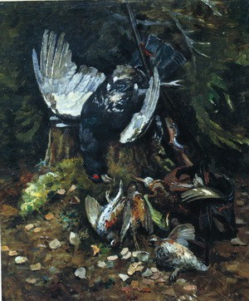

Slide 15
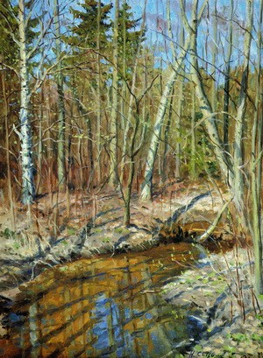

Slide 16
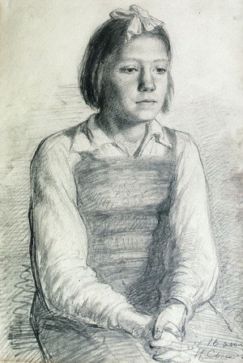

Slide 17
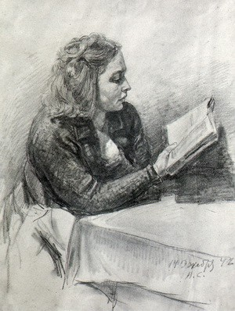

Slide 18
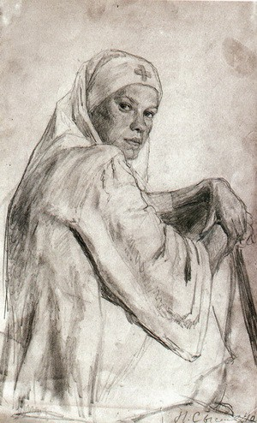

Slide 19
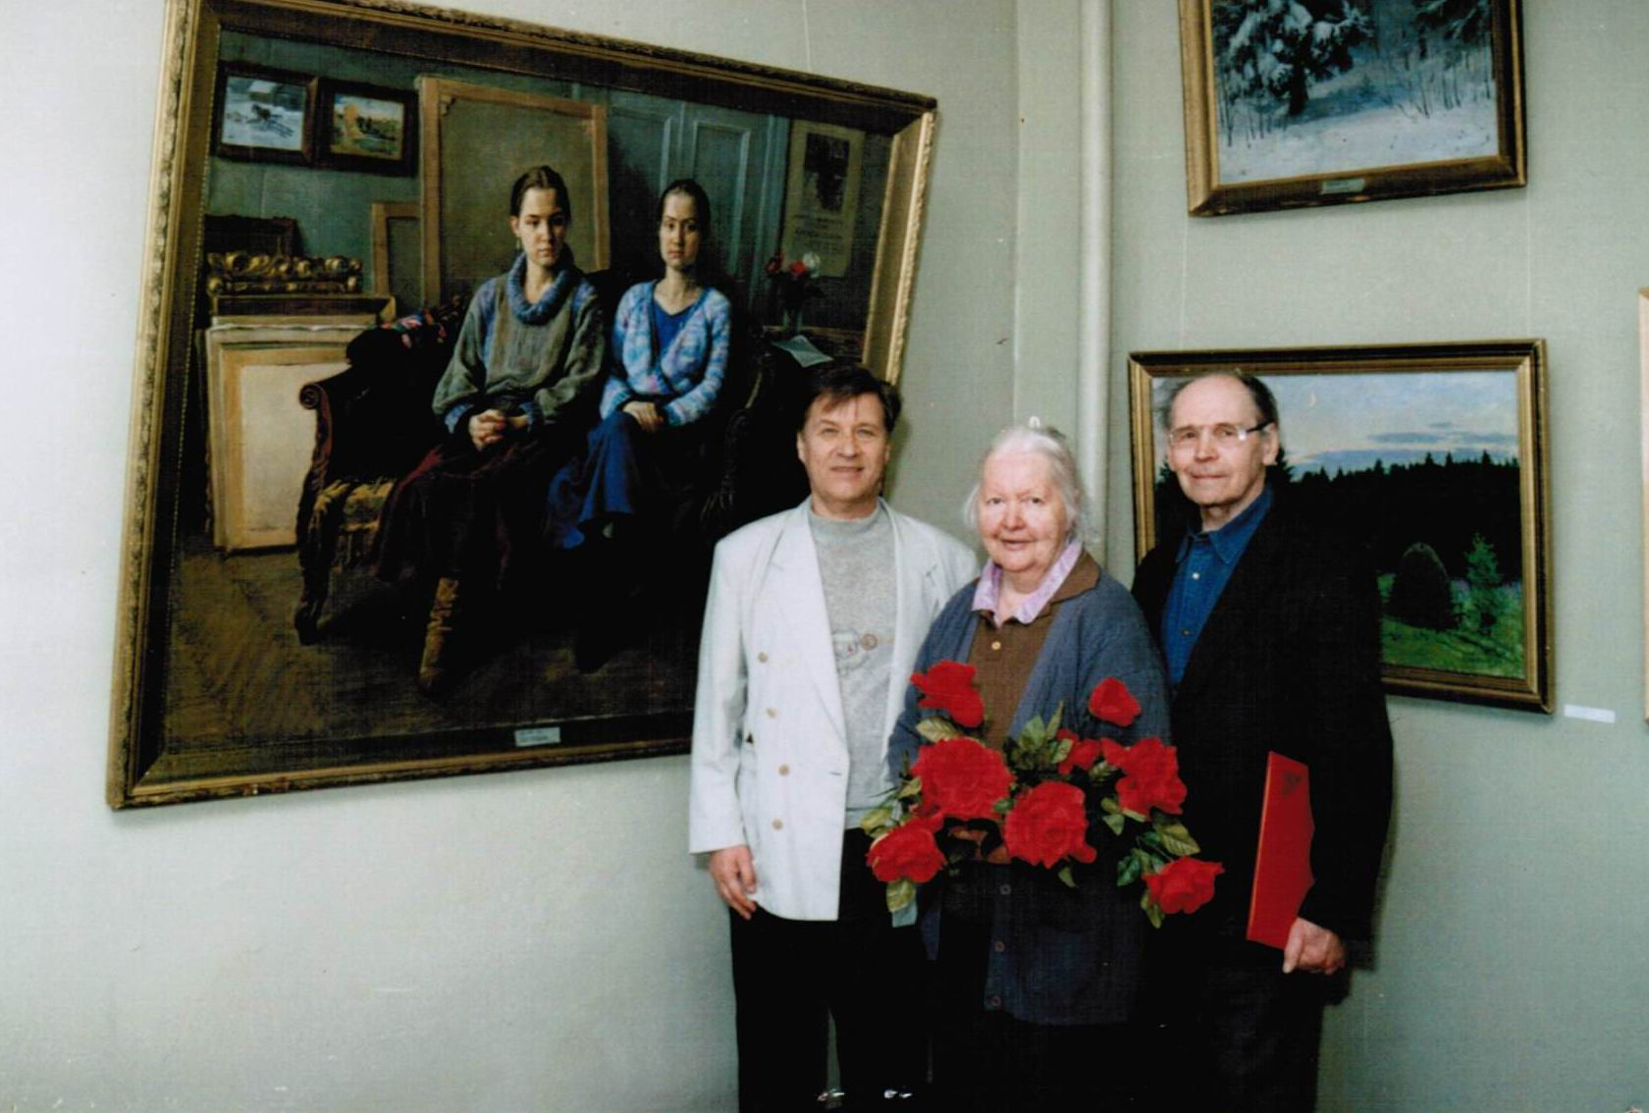
С 1980 года Николай Александрович и его жена, художник Нина Васильевна Скорубская стали регулярно приезжать на родину, продолжая творчески работать. Занимались и общественной деятельностью.

Slide 20
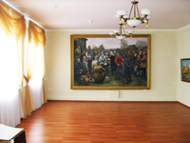
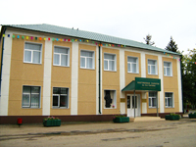
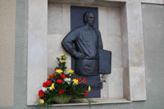
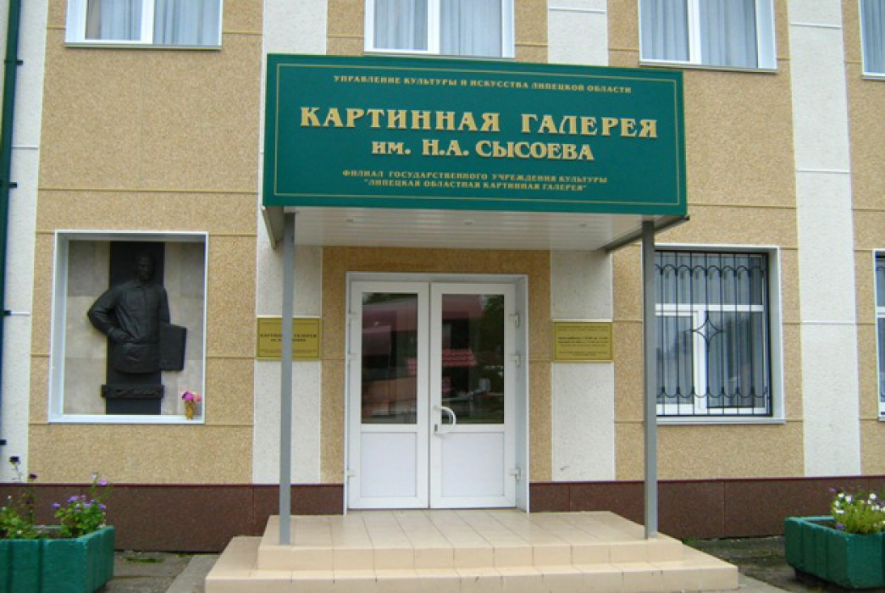
В 1987 году они основали в посёлке Лев Толстой народную картинную галерею, которая с 1997 года носит имя Н.А. Сысоева

Slide 21
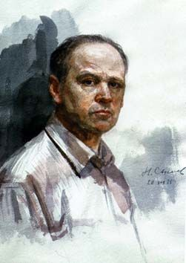
Н.А. Сысоев – Заслуженный художник РСФСР (1983), Народный художник РФ (2000), Почетный гражданин поселка Лев Толстой (1987).

Slide 22
Умер Н.А. Сысоев 1 марта 2001 года. В том же году улица Южная в пос. Лев Толстой была переименована в улицу им. Н.А. Сысоева.

Slide 23
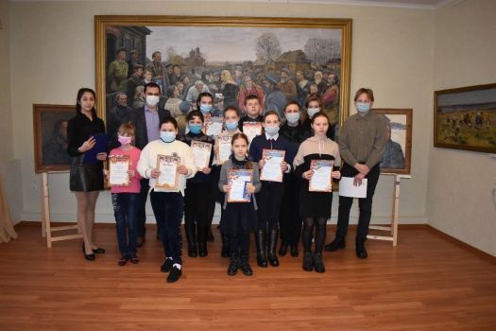
Ежегодно в День памяти художника (день его рождения) в поселке проходит награждение юных художников, победителей конкурсов детских рисунков.

Slide 24
Сысоев Николай Александрович
1918-2001 гг.

